Slide 1
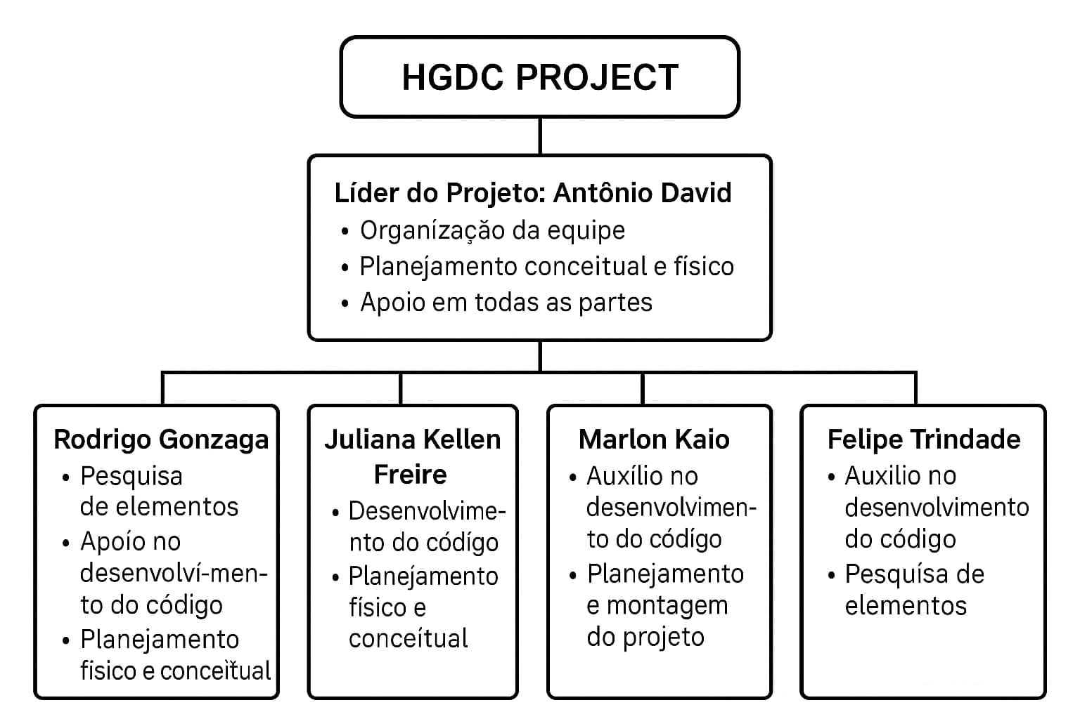
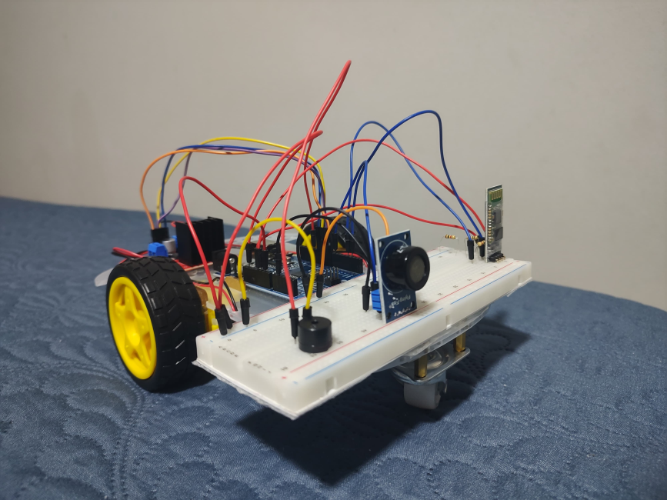
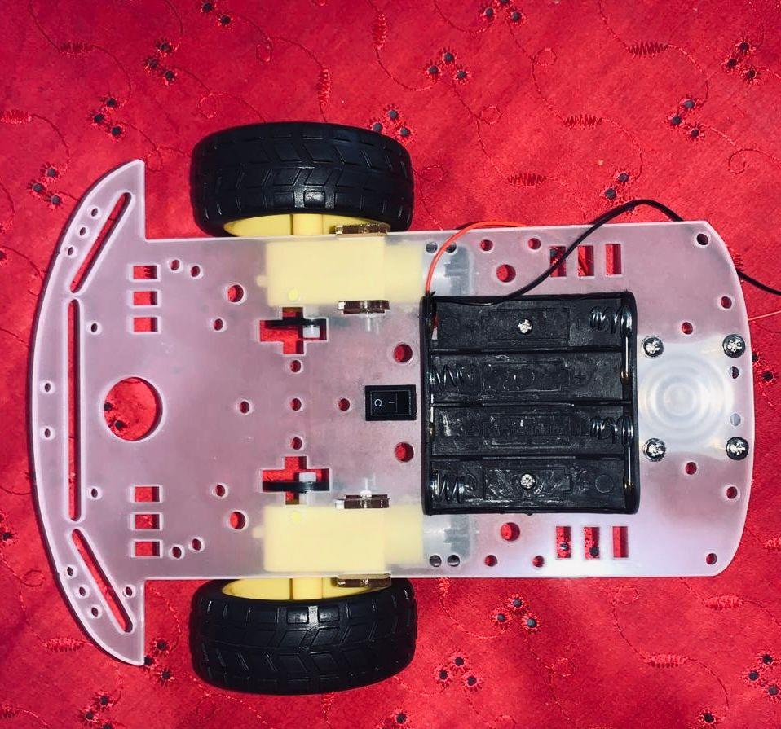

V SIMPÓSIO DE DISCIPLINAS EXTENSIONISTAS
CENTRO UNIVERSITÁRIO ESTÁCIO CEARÁ
HGDC – HARMFUL GAS DETECTION CAR
DISCIPLINA: (1001) – APLIC. DE CLOUD, IOT E INDÚSTRIA 4.0 EM PYTHON
Antônio David, Rodrigo Gonzaga, Juliana Kelly, Marlon Kaio, Felipe Trindade. Rafael Teixeira
INTRODUÇÃO
Buscando amenizar os danos causados aos profissionais de saúde e resgate que atuam em meio a situações de risco que demandam eficiência e rapidez na detecção e solução de problemas relacionados a gases tóxicos para a saúde humana, foi que o projeto HGDC – HARMFUL GAS DETECTION CAR foi projetado. Desde o minucioso tempo de concepção conceitual do HGDC até a sua concretização, nossa equipe carregou conosco a certeza de que teríamos um impacto significativo na prevenção de riscos associados à exposição a gases tóxicos. A proposta do projeto visa, sobretudo, oferecer uma solução tecnológica acessível, capaz de atuar em ambientes críticos, alertando profissionais e evitando possíveis acidentes. Com isso, buscamos contribuir para a promoção da segurança ocupacional, alinhando inovação tecnológica com responsabilidade social.
RESULTADOS
Os resultados alcançados demonstram a eficácia do protótipo HGDC – Harmful Gas Detection Car como uma solução viável para auxiliar profissionais em situações de risco envolvendo gases tóxicos. O projeto atendeu ao objetivo de promover segurança ocupacional por meio de tecnologia acessível e de fácil operação.
METODOLOGIA
Para o desenvolvimento do projeto HGDC, a equipe adotou uma abordagem estruturada, iniciando pela concepção conceitual e levantamento das necessidades. O plano de trabalho foi dividido em etapas sequenciais: pesquisa e análise de riscos relacionados à exposição a gases tóxicos, desenvolvimento do protótipo do veículo de detecção, testes em ambiente controlado e, por fim, avaliação dos resultados obtidos. A comunicação entre os membros foi realizada através de reuniões periódicas e utilização de ferramentas colaborativas, o que garantiu o alinhamento e o cumprimento.
AÇÕES REALIZADAS E PÚBLICO ATENDIDO:
Apresentações do protótipo para turmas dos cursos de tecnologia e professores da Estácio.
Demonstrações práticas com simulação de vazamento de gás.
Orientações sobre o funcionamento do sistema e sua aplicação em situações reais..
DADOS QUANTITATIVOS:
Tempo médio de resposta dos sensores após exposição ao gás: 2 segundos.
Alcance do módulo Bluetooth: até 10 metros em ambiente sem obstáculos.
Sensores utilizados: MQ-7, com capacidade de detecção a partir de 200 ppm.
Mensagem de alerta enviado ao notebook controlador no momento em que o gás nocivo é detectado.
ACESSE O CÓDIGO DO PROJETO ATRAVÉS DO GITHUB
CURSO: ANÁLISE E DESENVOLVIMENTO DE SISTEMAS CAMPUS: PARANGABA (CE)

